Slide 1

FEUPeca
IPC 2022/2023
Daniela Tomás
Diogo Nunes
Miguel Tavares
up202004946
up202007895
up202002811
Grupo 3 Turma 7

Slide 2


Descrição abreviada do projeto
O objetivo do projeto é a criação de uma interface de utilizador para uma aplicação Android/iOS de gestão de recursos da biblioteca chamada FEUPeca. Esta aplicação apresenta um catálogo com os livros da biblioteca para requisitar, as salas de estudo disponíveis para reserva, e a lotação dos vários pisos.
As tarefas a realizar para efeitos de teste no protótipo são as seguintes:
Consultar a lotação do piso 2 da biblioteca.
Reservar a sala 3 da biblioteca para o dia 16 de dezembro;
Requisitar o livro “Introdução ao Design de Interfaces”;
ඞ

Slide 3
Fase 1
Analise de utilizadores e tarefas
A partir do inquérito foi possível criar um perfil da comunidade FEUP que frequenta a biblioteca.
Foi também possível perceber, das nossas funcionalidades propostas, quais seriam as mais desejáveis para a comunidade.
A construção do modelo conceptual e a listagem de funcionalidades e tarefas também se provou bastante benéfica no processo de construção do protótipo, facilitando a transição entre a fase de ideação para a fase prototipagem
ඞ

Slide 4
Fase 2
Primeiro protótipo e avaliação heurística
As avaliações heurísticas do primeiro protótipo foram úteis, pois proporcionam críticas e recomendações úteis através de um ponto de vista de alguém que não integrou o desenvolvimento do projeto. Este feedback fez-nos compreender algumas falhas do protótipo e foi crucial para definir possíveis melhorias.
Os principais problemas identificados pelos avaliadores nesta fase foram os seguintes:
Falta de um histórico de pedidos com a possibilidade de cancelar reservas futuras.
Falta de um botão de voltar a pagina anterior e opções de navegação adicionais.
Falta de dicas de navegação e de erros.
Tornar as mudanças de estado do sistema mais visíveis.
ඞ

Slide 5
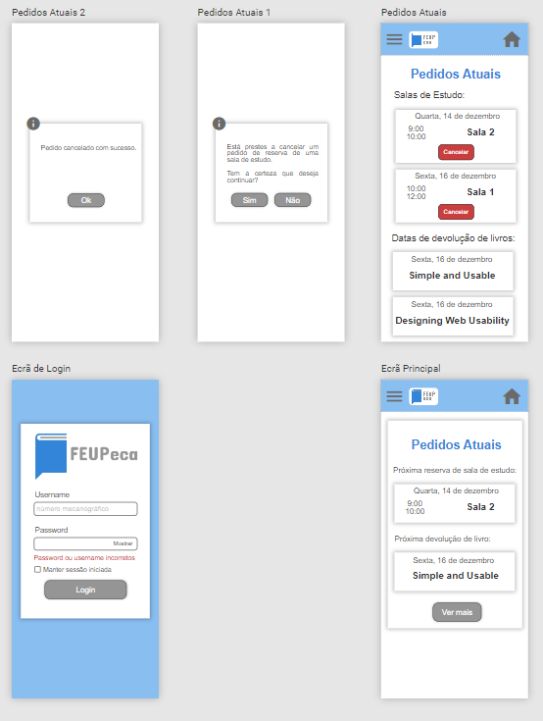
Wireflow
Nova funcionalidade
ඞ

Slide 6
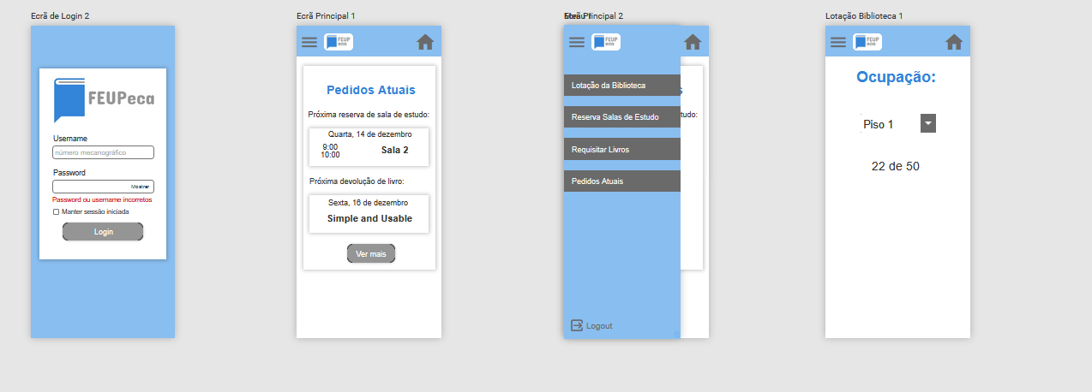
Wireflow
Tarefa 1
ඞ

Slide 7
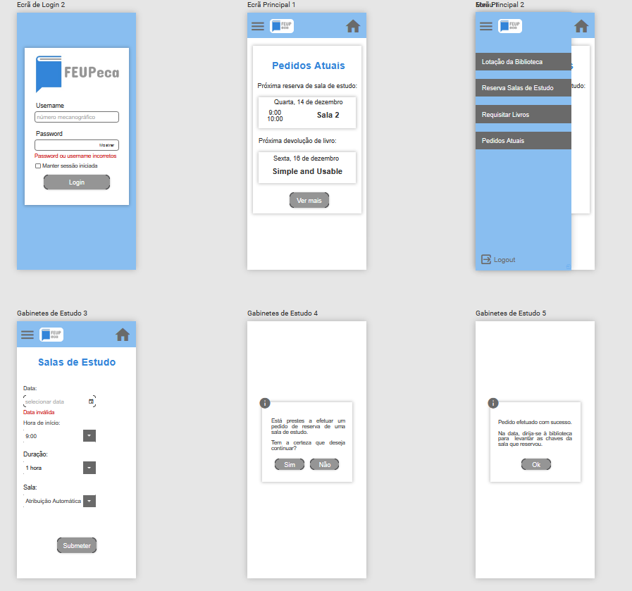
Wireflow
Tarefa 2
ඞ

Slide 8
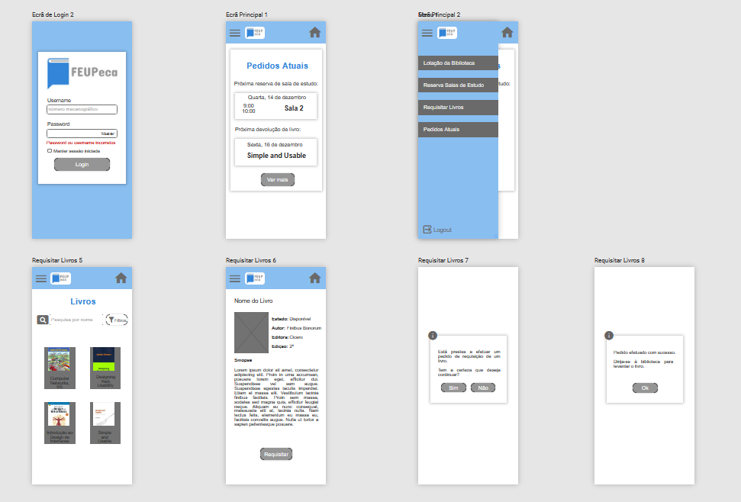
Wireflow
Tarefa 3
ඞ

Slide 9
Sumário de user evaluation
Todas as avaliações seguiram um guião predefinido composto por uma breve apresentação do protótipo, seguido de algumas perguntas introdutórias, um conjunto de tarefas a executar de forma autónoma e finalmente por uma fase final de perguntas sobre o protótipo e as tarefas.
Perguntas iniciais: Idade, curso e recursos da biblioteca usados.
Três tarefas onde se registaram os seguintes dados para cada:
Quantitativos: Tempo de execução, número de cliques, erros e pedidos de ajuda.
Qualitativos: Eficácia, satisfação.
Perguntas finais: Se utilizaria e/ou recomendaria o sistema, se o acha consistente, acha fácil de usar ou é desnecessariamente complexo e avaliação estética.
Os utilizadores também tinham uma área livre onde podiam deixar feedback ou sugestões extra.
ඞ

Slide 10
Sumário de user evaluation
O protótipo foi apresentado a 10 pessoas distintas, todas estudantes na FEUP e utentes da biblioteca.
Sobre estes participantes recolhemos os seguintes dados:
A maioria tem 20 anos (60%);
Todos frequentam a LEIC (100%);
Metade tem conhecimento do site da biblioteca (50%);
A grande maioria nunca requisitou livros na biblioteca ou salas de estudo (90%) .
ඞ

Slide 11
Resultados estáticos e destaques
A principal dificuldade encontrada pelos utilizadores foi efetuar login pela primeira vez, onde estes tinham que inserir um numero mecanográfico, algo que o protótipo indicava com o uso de um placeholder na caixa de texto.
Pelos dados recolhidos, nenhuma das tarefas se demonstrou problemática ou pouco intuitiva, tendo todas obtido níveis elevados de satisfação e eficácia.
A tarefa de verificação de lotação recebeu 70% de “eficaz” tendo apenas 30% de “muito eficaz” e 60% de “muito satisfeito”.
A tarefa de reserva de sala também recebeu 70% “muito eficaz” e “muito satisfeito.
A tarefa de requisitar livro foi marcada em 70% como “muito eficaz” e com 80% “muito satisfeito”.
ඞ

Slide 12
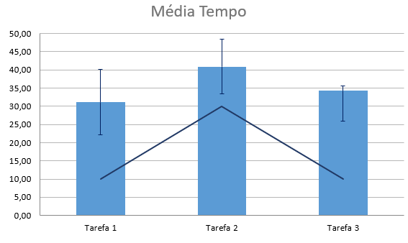
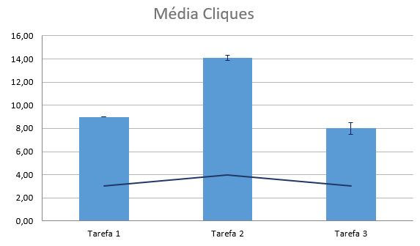
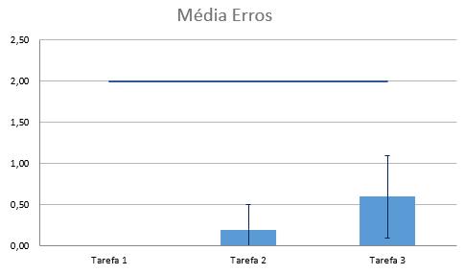
Resultados estáticos e destaques
No que toca aos requisitos de utilização, os requisitos de tempo e cliques ficaram abaixo dos intervalos de confiança, enquanto que o objetivo de erros ficou a cima dos intervalos, para todas as tarefas.
ඞ

Slide 13
Resultados estáticos e destaques
Finalmente os utilizadores responderam a uma serie de questões, numa escala de 1-5 (1- Discordo totalmente , 5 – Concordo totalmente).
Dos inquéritos realizados conseguimos obter as seguintes conclusões:
A maioria dos utilizadores afirmou que gostaria de usar o sistema (30%-4 30%-5);
E que o recomendaria (60%-4 40%-5);
Também afirmaram que que o sistema é consistente (30%-4 60%-5);
É fácil de usar (20%-4 20%-5);
Não é desnecessariamente complexo (60%-1 40%-2);
E tem um excelente design estético (40%-4 30%-5).
ඞ

Slide 14
Conclusões
A realização deste projeto ajudou-nos a perceber o processo de desenvolvimento de um protótipo de uma forma centrada nos utilizadores, tendo em conta as suas necessidades e feedback.
Num contexto real depois de finalizada esta fase, voltar-se-ia a realizar as etapas anteriores do projeto até se chegar a um resultado considerado ideal/desejável.
ඞ

